Slide 1
第五章 无约束最优性条件
单击输入您的封面副标题

Slide 2
7. 最优性条件-无约束1
7.1无约束问题的极值条件
1，无约束极值问题
考虑非线性规划问题
——称为无约束极值问题（UNLP）

Slide 3
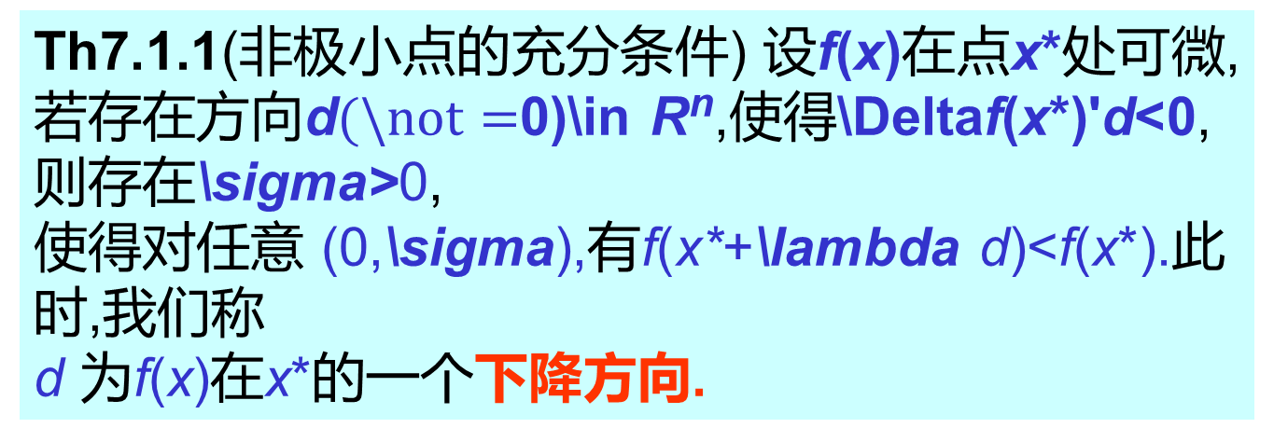
7. 最优性条件-无约束2
2，必要条件
Th7.1.1(非极小点的充分条件) 设f(x)在点x*处可微,
若存在方向d$(\backslash not=$0)\in R^{n},使得\Deltaf(x*)'d<0, 则存在\sigma>0,
使得对任意 (0,\sigma),有f(x*+\lambda d)<f(x*).此时,我们称
d 为f(x)在x*的一个下降方向.
证明. 由 f(x) 在 x* 可微, 则
f(x*+λd)=f(x*) + λ∇f(x*)d+λ||d||α(x*;λd)(高阶无穷小),
其中 α(x*;λd) →0(当 λ →0).

Slide 4


7. 最优性条件-无约束3
移项且两边同除以λ(λ ≠0),得
（f(x*+λd)－f(x*)）/ λ ＝ ∇f(x*)d+||d||α(x*;λd)
由于 ∇f(x*)d<0 且 α(x*;λd) →0 当 λ →0. 从而存在 δ > 0 使得对 任意λ∈(0, δ), ∇f(x*)d+||d||α(x*;λd)<0 .定理立明.
$$\backslash$$
$∀{\overline{\left\{x\right\}}}^{T}H \overline{\left\{x\right\}}≥0,则$是半正定的
定理7.1.2-3(极小点的必要条件)设x*处是问题(UNLP)的局部极小点.
当 f(x) 在 x*可微时,则梯度 ∇f(x*)=0.
当f(x) 在 x*二次可微时. 则 ∇f(x*)=0 且 Hessian 矩阵 H(x*) 是半正定的(一元函数则是大于0)

Slide 5
7. 最优性条件-无约束4
证明(1). 若∇f(x*)≠0, 作 d=－∇f(x*). 则有 ∇f(x*) d<0
由Th7.1.1 , 存在 δ > 0 使得 f(x*+λd)<f(x*)， \forall λ∈(0, δ), 此与 x* 为局部极小相矛盾，故 ∇f(x*)=0.
(使用多项式函数对原函数进行逼近).
(2)海森矩阵的半正定证明:泰勒级数展开
给定任意向量 d. 由 f(x) 在 x*的二次可微性，有
f(x*+λd)=f(x*) +λ∇f(x*)d+λ dH(x*)d/2+λ ||d|| α(x*;λd) (I),
其中 α(x*;λd) →0( λ →0). 由（1）的证明有 ∇f(x*)=0.
移项整理并两端除以 λ , 得
=dH(x*)d/2+||d|| α(x*;λd) (II).
因 x* 局部极小, 对充分小 λ有f(x*+λd)≥f(x*)
2
2
2
f(x*+λd)－f(x*)
2
λ
2
2

Slide 6
7. 最优性条件-无约束5
由(II), 显见
2
d’H(x*)d/2+||d|| α(x*;λd)≥0
对充分小的 λ成立 , 对 λ→0取极限, 则有 d’H(x*)d ≥0,
从而,H(x*) 半正定
3，二阶充分条件
定义1 若f(x)在点x*处可微,且f(x*)=0,则称x*为f(x)的一个驻点或平稳点.d(0)Rn, 既不是极大点也不是极小点的驻点称为鞍点.
Th7.1.4 (二阶充分条件). 假设 f(x) 在 x*点二次可微,若 ∇f(x*)=0 且 Hessian 矩阵 H(x*) 是正定的,则 x* 是(UNLP)的一个(严格)局部极小点

Slide 7
7. 最优性条件-无约束7
4，充要条件
定理7.1.5 (充要条件). 假设 f(x):R^{n}\rightarrowR 是 可微的凸函数(\bigcup),则x* 是(UNLP)的全局最小点当且仅当∇f(x*)=0.
证明. （必要性）若 x* 全局最优, 由Th7.1.2， ∇f(x*)=0.
（充分性）设 ∇f(x*)=0, 则 ∇f(x*)(x-x*)=0 ， x*∈ En
由 f(x)可微凸，有（Th1.4.14）
f (x)≥f(x*)+ ∇f(x*)(x-x*) = f(x*)
定理得证.

Slide 8
7. 最优性条件-无约束8

Slide 9

主观题
10分
正常使用主观题需2.0以上版本雨课堂
作答

Slide 10
7. 最优性条件-无约束9

Slide 11
7. 最优性条件-无约束10

